Slide 1
Fan: Matematika Sing: 5
Mavzu: Uchburchakning yuzini topish

Slide 2
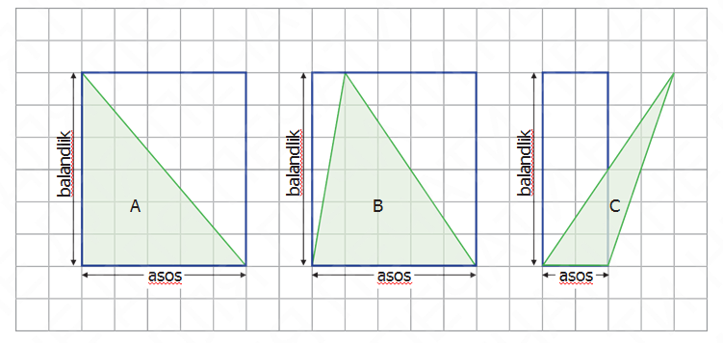
Quyida uchburchakka mos to‘g‘ri to‘rtburchakni aniqlash keltirilgan.

Slide 3
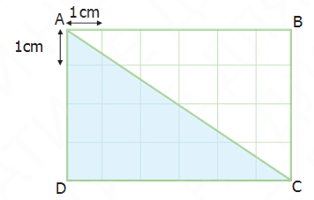
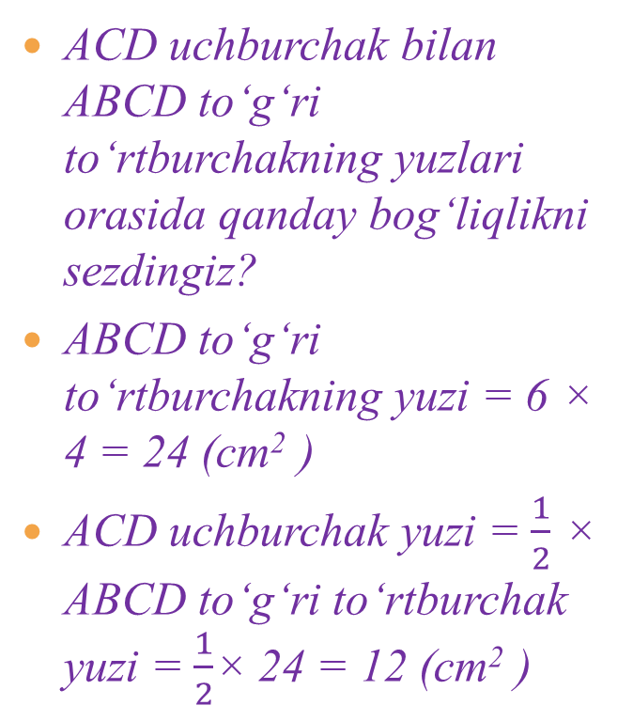
ABCD to‘g‘ri to‘rtburchakning bo‘yi 4 cm, eni 6 cm.
ACD uchburchak bilan ABCD to‘g‘ri to‘rtburchakning yuzlari orasida qanday bog‘liqlikni sezdingiz?
ABCD to‘g‘ri to‘rtburchakning yuzi = 6 × 4 = 24 (cm² )
ACD uchburchak yuzi = $\frac{1}{2}$ × ABCD to‘g‘ri to‘rtburchak yuzi = $\frac{1}{2}$× 24 = 12 (cm² )

Slide 4
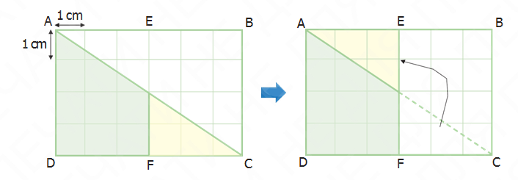
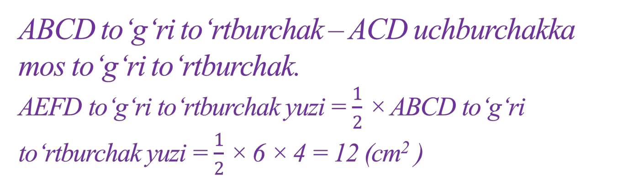
ABCD to‘g‘ri to‘rtburchak – ACD uchburchakka mos to‘g‘ri to‘rtburchak. AEFD to‘g‘ri to‘rtburchak yuzi = $\frac{1}{2}$ × ABCD to‘g‘ri to‘rtburchak yuzi = $\frac{1}{2}$ × 6 × 4 = 12 (cm² )

Slide 5
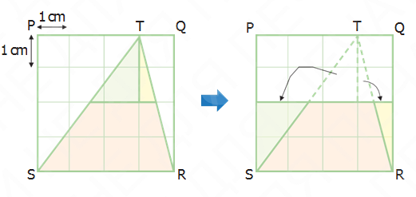

PQRS kvadrat – STR uchburchakka mos kvadrat.
STR uchburchak yuzi = $\frac{1}{2}$ × PQRS kvadrat yuzi = $\frac{1}{2}$ × 4 × 4 = 8 (cm² )

Slide 6
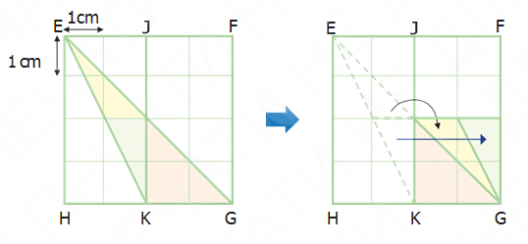

JFGK to‘g‘ri to‘rtburchak – EGK uchburchakka mos to‘g‘ri to‘rtburchak.
EGK uchburchak yuzi = $\frac{1}{2}$ × JFGK to‘g‘ri to‘rtburchak yuzi = $\frac{1}{2}$ × 2 × 4 = $\frac{1}{2}$ × 8 = 4 (cm² )

Slide 7
Uchburchakning yuzi unga mos to‘g‘ri to‘rtburchak yuzining yarmiga teng.

Slide 8
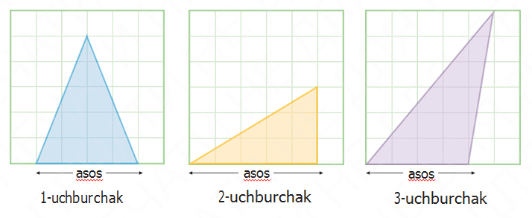
Juftlikda muhokama qiling.
Uchburchaklarga mos to‘g‘ri to‘rtburchaklarni chizib ko‘rsating.

Slide 9
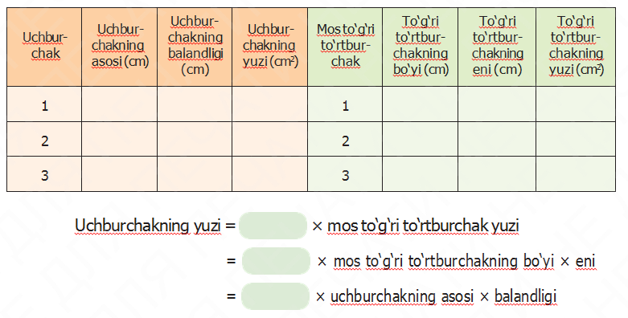
Yuqorida berilgan uchburchaklarning asosi, balandligi va yuzini toping. Uchburchaklarga mos to‘g‘ri to‘rtburchaklarning bo‘yi, eni va yuzi qanday? Javoblaringizni jadvalga yozing.

Slide 10
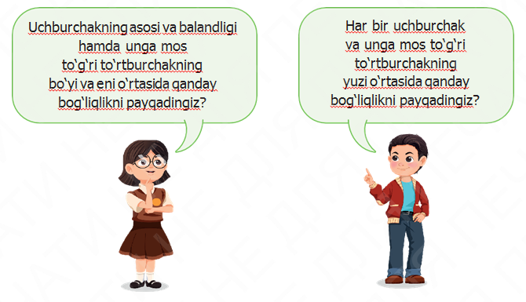

Slide 11
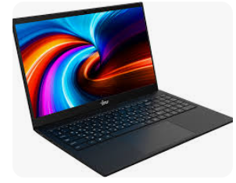
AKT mashqi
Uchburchakning yuzi unga mos to‘g‘ri to‘rtburchak yuzining yarmiga teng ekanini ko‘rsatish uchun “Uchburchak-to‘g‘ri to‘rtburchak” dasturidan foydalaning

Slide 12
Uyga vazifa:
Mashq daftari 119-120-betlar

